Slide 1
Организация образовательного процесса в ГБОУ СОШ №1 «ОЦ» ж.-д. ст. Шентала в соответствии с СП 3.1/2.4 3598-20 от 30.06.2020

Slide 2
Организация работы по минимизации рисков распространения COVID-19
В соответствии с Постановлением Главного государственного санитарного врача РФ от 30 июня 2020 г. №16 «Об утверждении санитарно-эпидемиологических правил СП 3.1/2.4.3598-20 «Санитарно-эпидемиологические требования к устройству, содержанию и организации работы образовательных организаций и других объектов социальной инфраструктуры для детей и молодежи в условиях распространения новой коронавирусной инфекции (СOVID-19)» (действует до 01.01.2021 г.), в целях обеспечения безопасных условий деятельности ГБОУ СОШ №1«ОЦ» ж.-д.ст.Шентала с 01.09.2020 введён особый режим работы.
Вход в здание учащихся 1-11 классов осуществляется по определенному маршруту в отведенное время согласно Плану-графику входа в здание участников образовательных отношений.
Обработка рук антисептиками – обязательное условие при входе в здание, пищеблок, в туалетные комнаты.

Slide 3
Ежедневный «утренний фильтр» учащихся и работников:
– термометрия с помощью бесконтактных термометров и опрос на наличие признаков заболеваний. Лица с признаками инфекционных заболеваний изолируются с момента выявления указанных признаков до приезда бригады скорой (неотложной) помощи либо прибытия родителей (законных представителей) или самостоятельной изоляции в домашних условиях. При этом дети будут размещены отдельно от взрослых. Место для изоляции воспитанников с признаками инфекционных заболеваний до прихода родителей или приезда бригады скорой помощи – медицинский кабинет.
С момента выявления указанных лиц в течение 2 часов учреждение уведомляет территориальный орган федерального органа исполнительной власти, уполномоченного осуществлять федеральный государственный санитарно-эпидемиологический надзор.
Требование медицинского заключения об отсутствии противопоказаний к пребыванию в ОО, если ребенок болел COVID-19 или контактировал с заболевшим.
Наличие памяток по профилактике вирусных инфекций на информационных стендах учреждения.

Slide 4
Усиление дезинфекционного режима:
— ежедневная влажная уборка с обработкой всех контактных поверхностей и оборудования дезинфицирующими средствами;
— еженедельная генеральная уборка с применением дезинфицирующих средств, разведённых в концентрациях по вирусному режиму;
— мытьё посуды и столовых приборов осуществляется ручным способом с обработкой столовой посуды и приборов дезинфицирующими средствами в соответствии с инструкциями по их применению;
— обеззараживание воздуха по графику в учебных кабинетах;
— проветривание рекреаций и коридоров помещений школы во время уроков, а учебных кабинетов — во время перемен.

Slide 5
Условия для соблюдения правил личной гигиены:
Наличие в санитарных узлах для детей и сотрудников туалетной бумаги, мыла, кожных антисептиков для обработки рук, электрополотенец.
Специально разработанное с целью минимизации контактов обучающихся (в том числе сокращения их количества во время проведения термометрии, приема пищи в столовой) расписание уроков, обедов/завтраков, внеурочной занятости и дополнительного образования.
Отдельный закрепленный учебный кабинет и место (зона) отдыха за каждым классом. (Исключение – уроки физкультуры, технологии).
Открытая спортивная площадка для занятий физической культурой.
Запрет проведения массовых мероприятий в закрытых помещениях, в том числе между разными классами, а также мероприятий с посещением родителей.

Slide 6
Организация подвоза обучающихся
Дезинфекция перед рейсом всех поверхностей салона транспортного средства с применением дезинфицирующих средств .
Предрейсовый осмотр водителей с термометрией. Водители с признаками респираторных заболеваний и ( или) повышенной температурой к работе не допускаются.
Использование водителем и сопровождающими индивидуальными средствами органов дыхания и перчаток.
Сопровождающий – ответственный за проведение термометрии, обработку рук антисептиками и использование обучающимися средствами индивидуальной защиты органов дыхания.

Slide 7
Входная группа
( схемы организации пропускного режима)
Здание начальной школы 2 входа
Старое здание школы 2 входа
Новое здание школы 2 входа

Slide 8
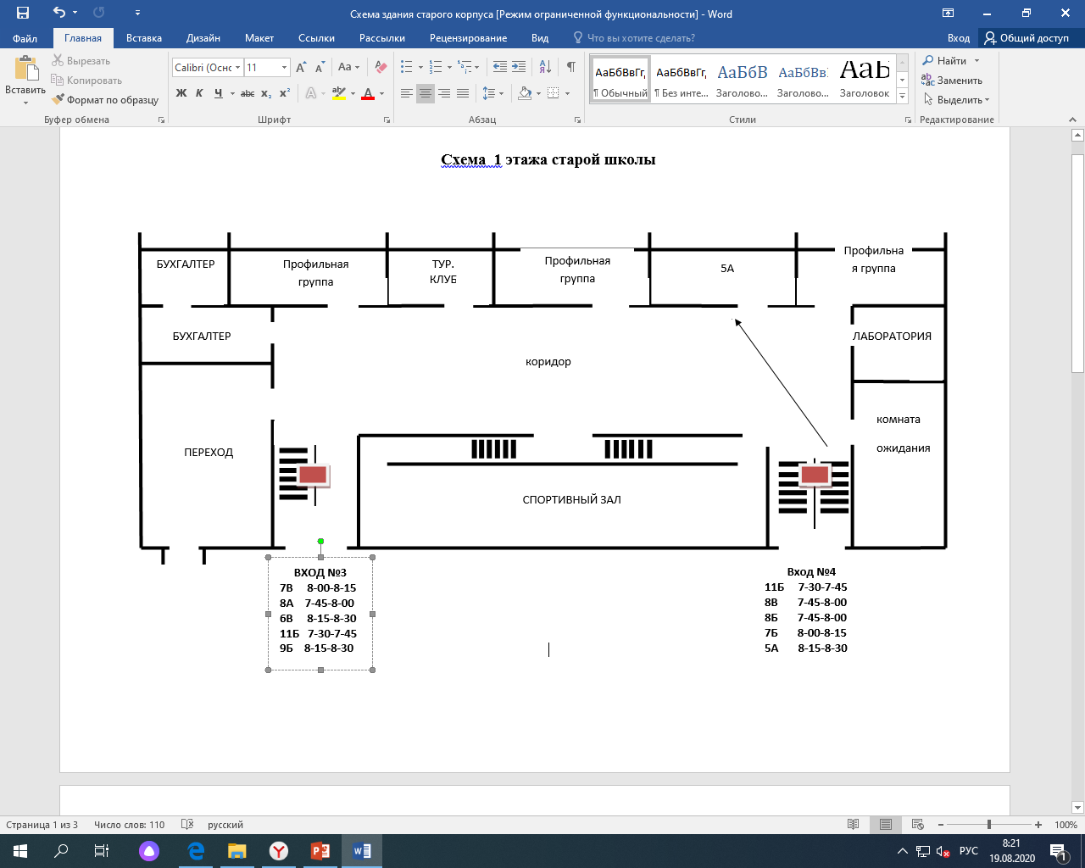

Slide 9
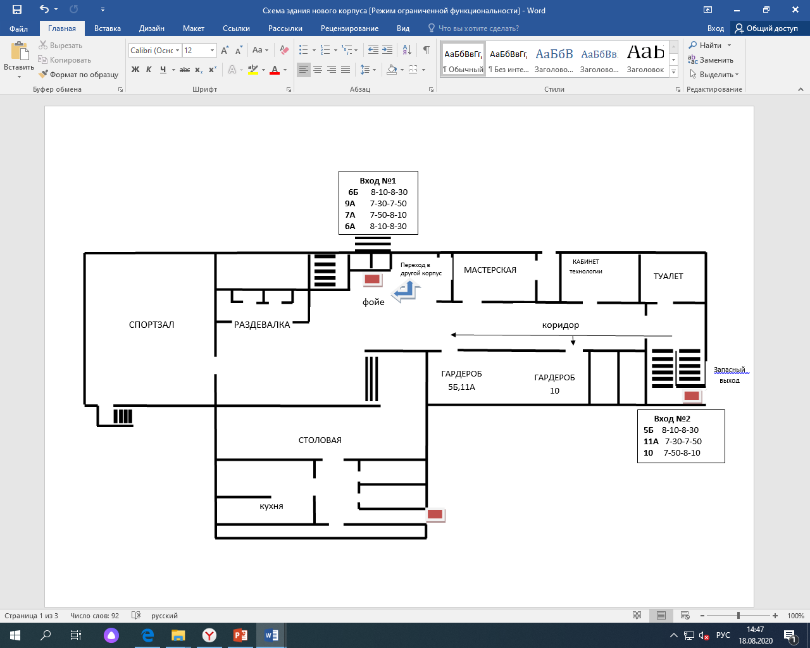

Slide 10
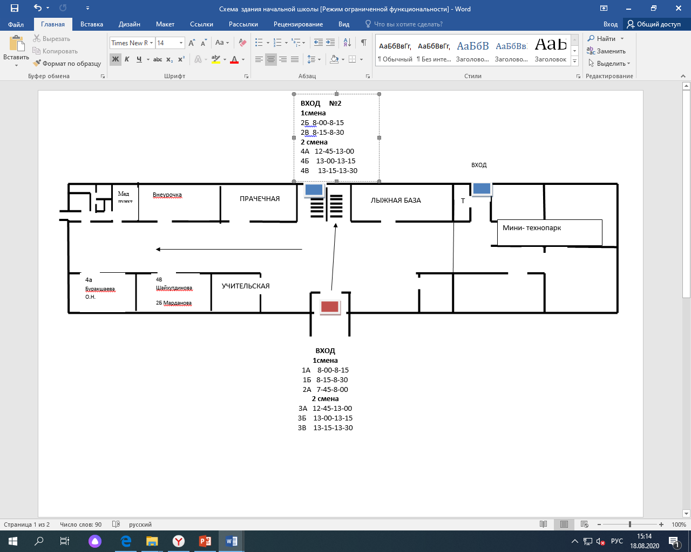

Slide 11
Режим функционирования образовательной организации

Slide 12
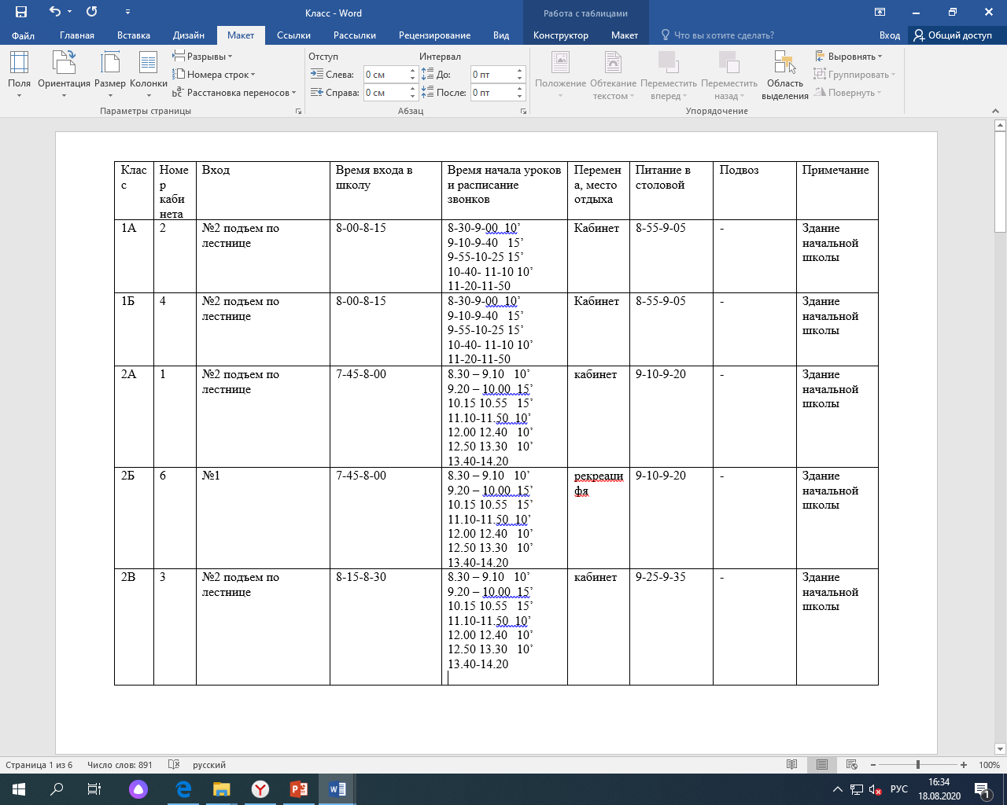

Slide 13
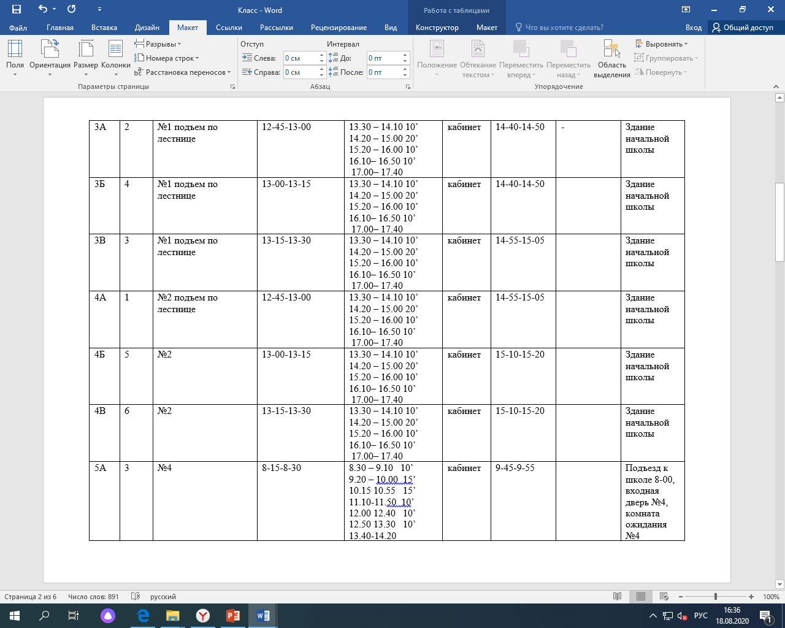

Slide 14
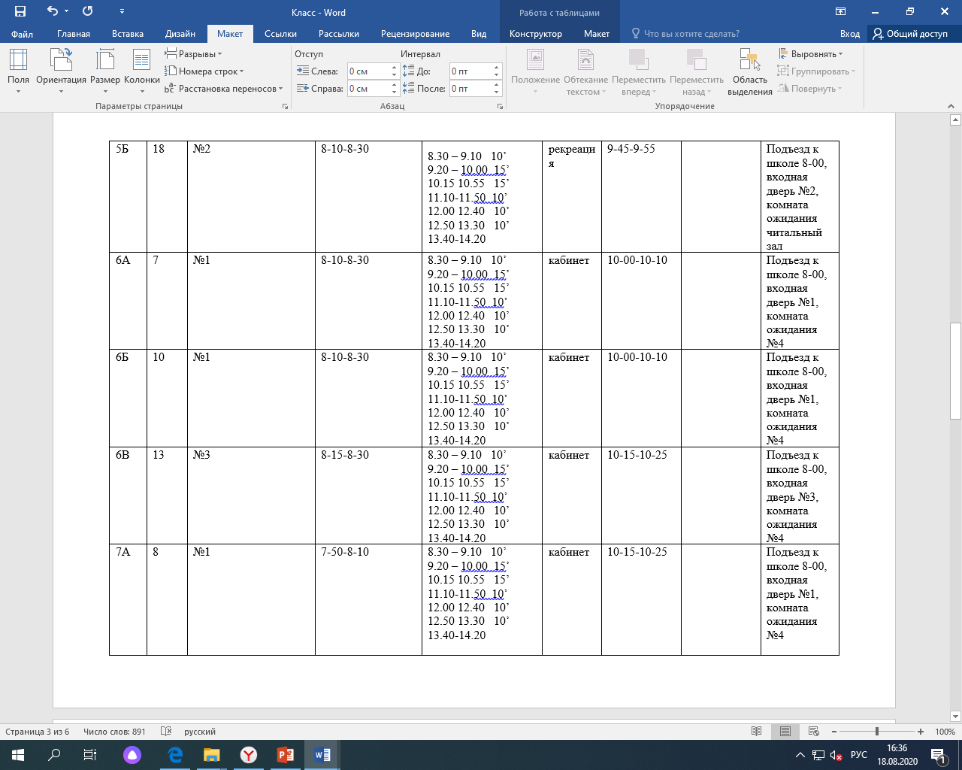

Slide 15
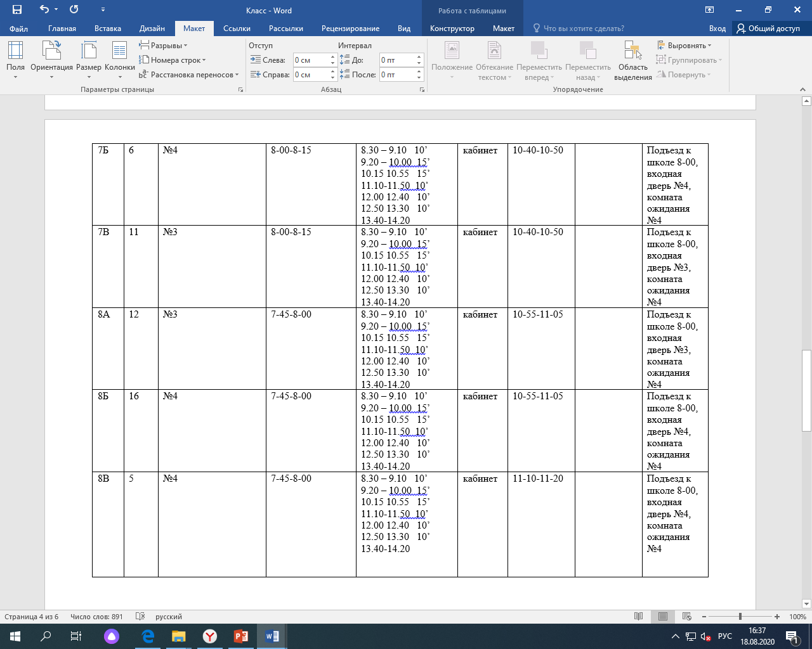

Slide 16
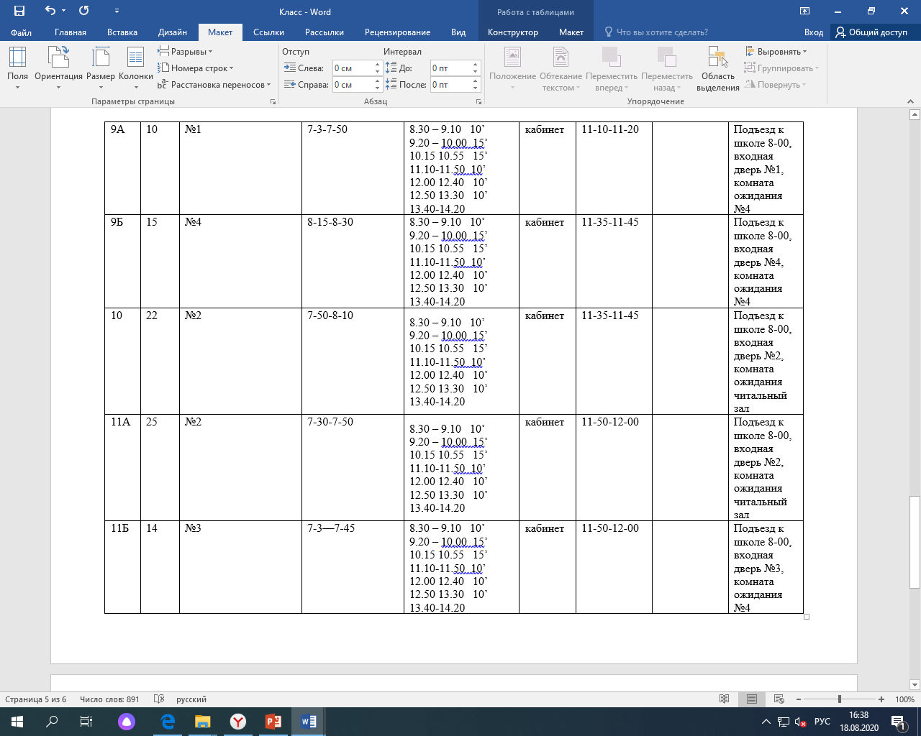

Slide 17
Организация образовательного процесса
( распределение классов по этажам и кабинетам)

Slide 18
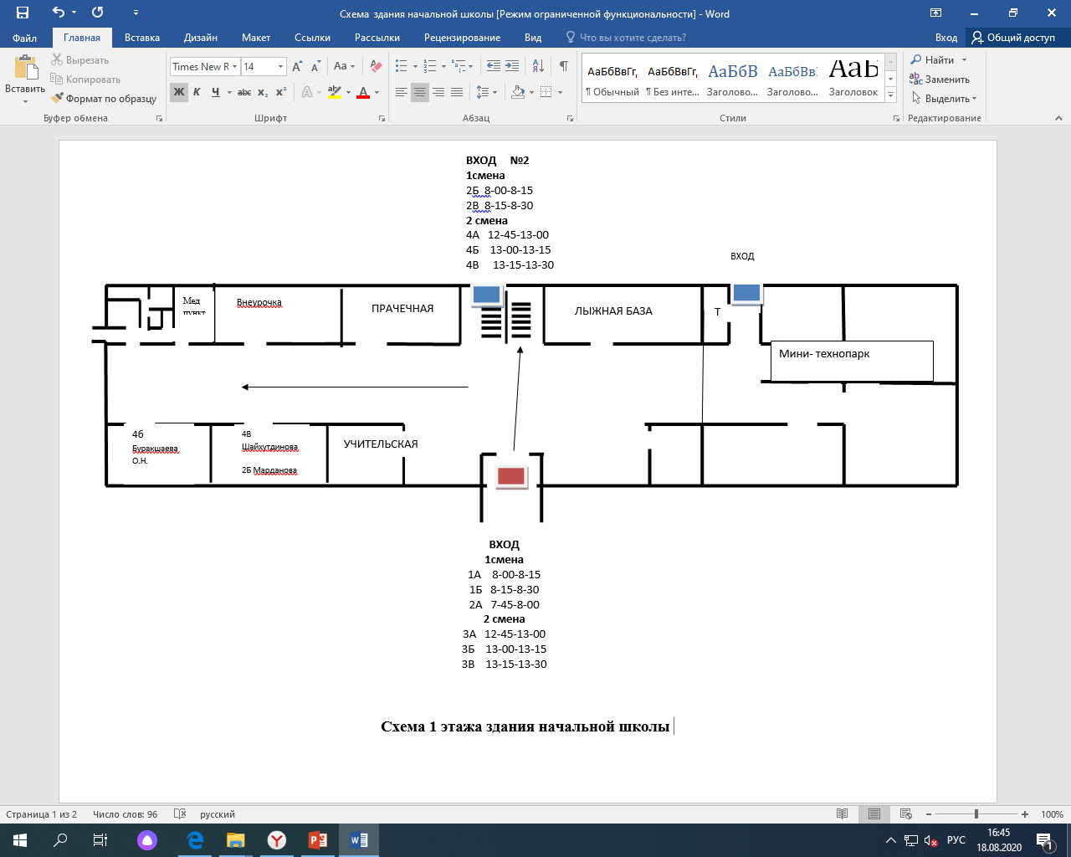

Slide 19
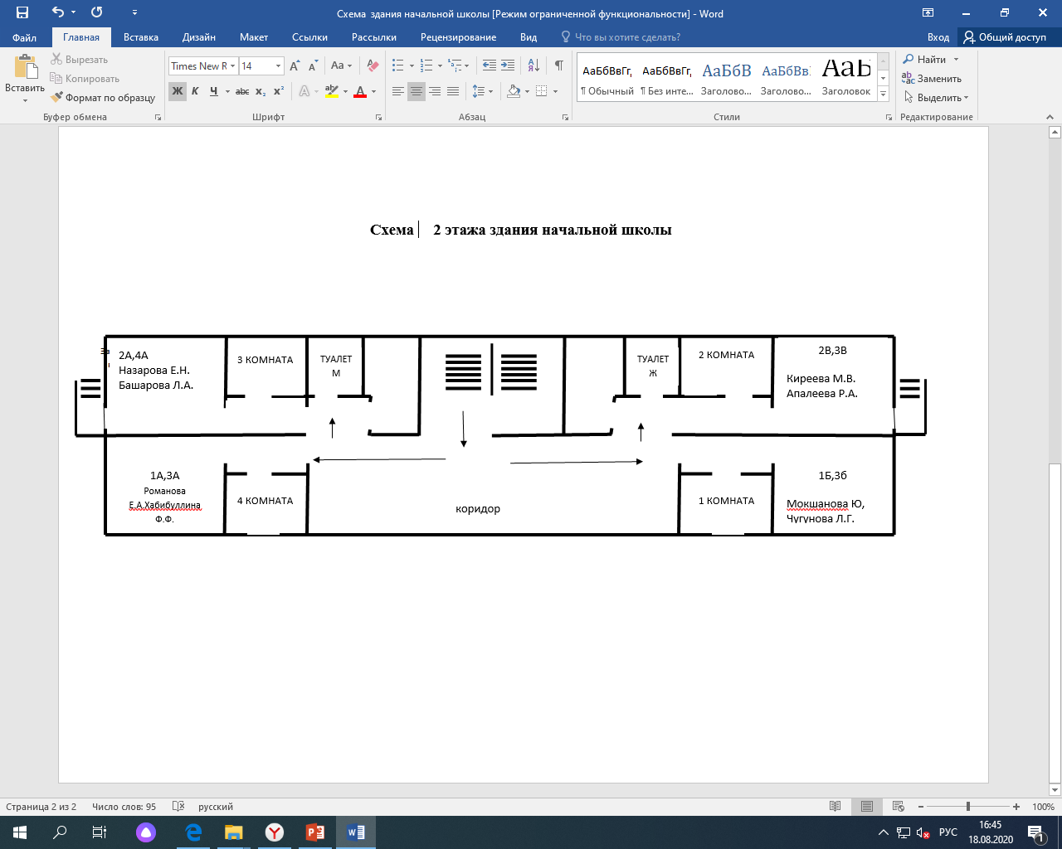

Slide 21
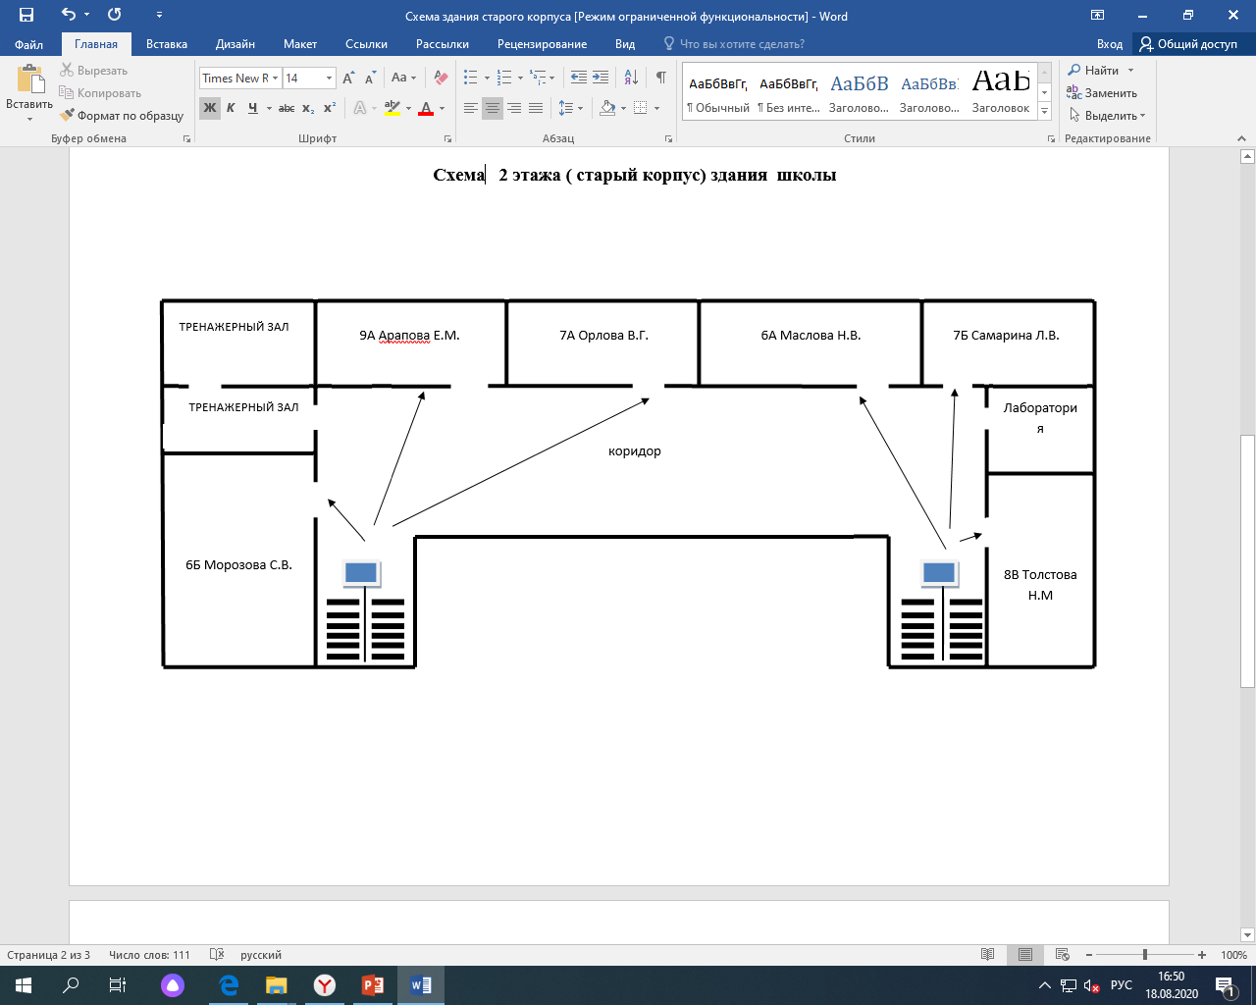

Slide 22
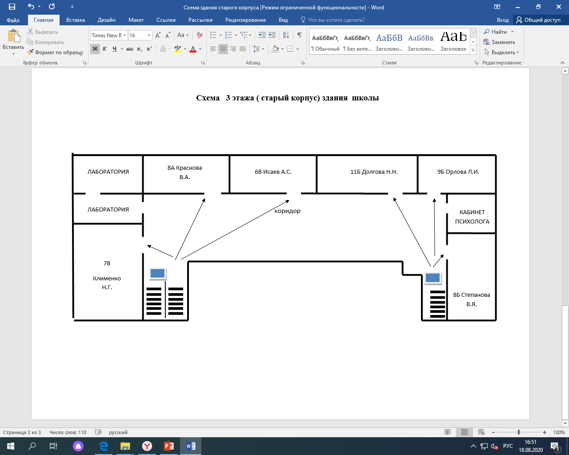

Slide 23
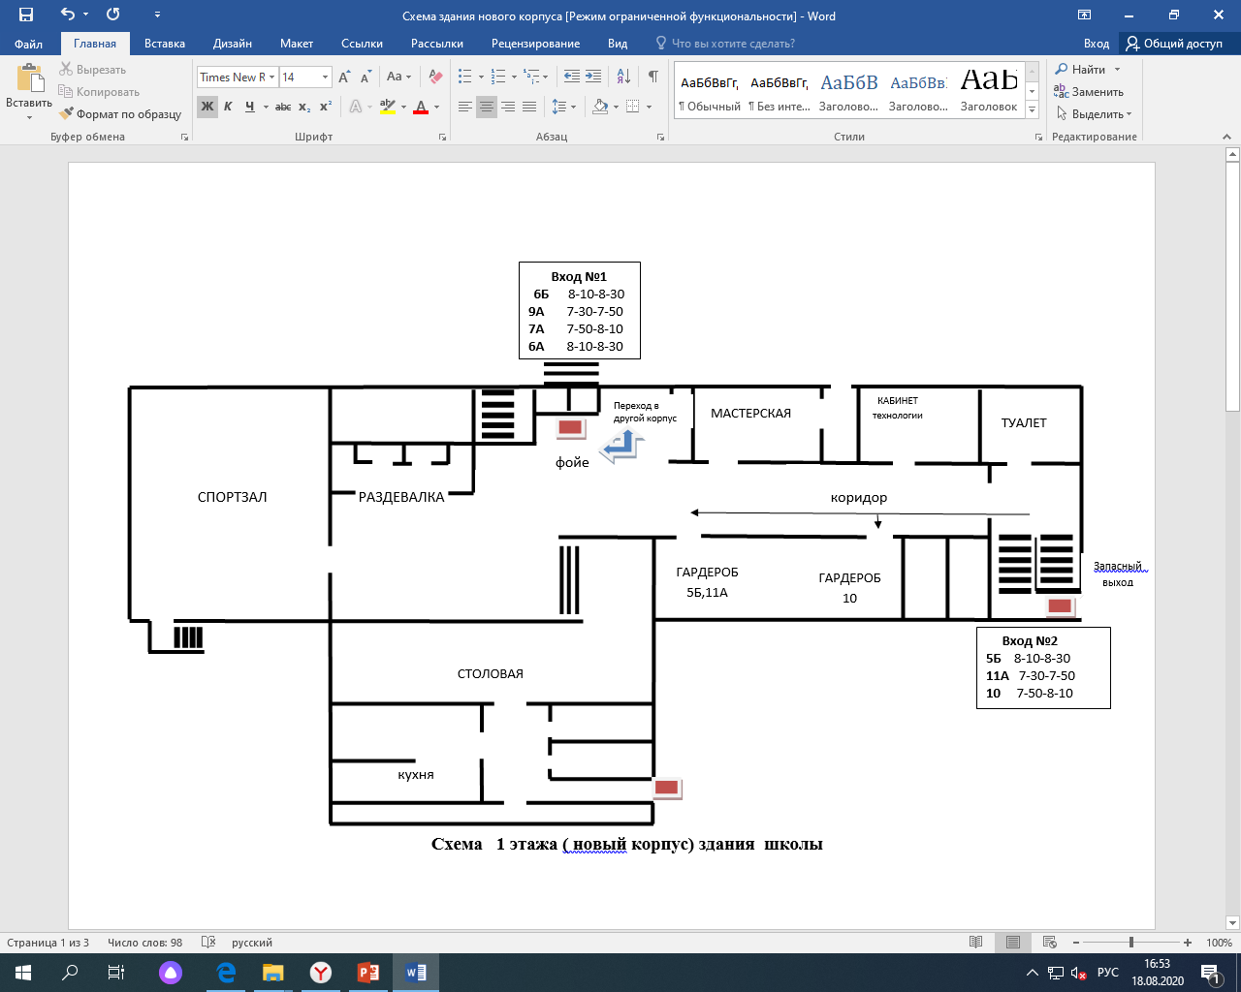

Slide 24
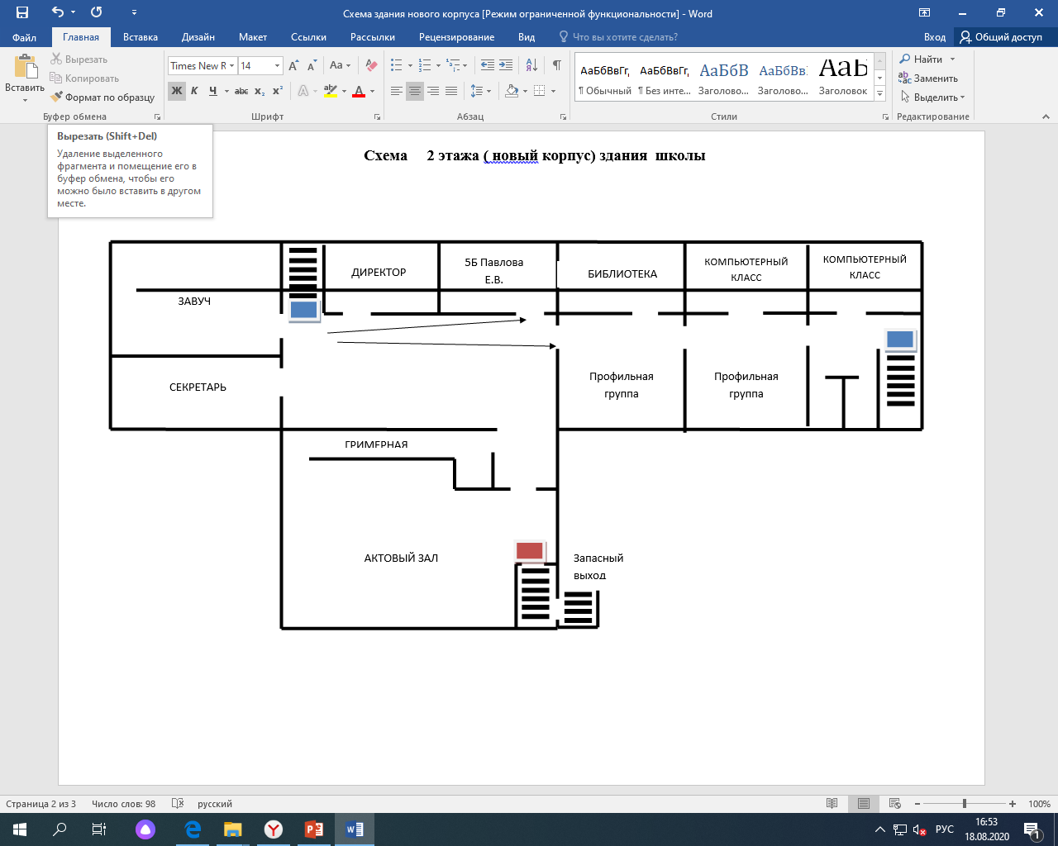

Slide 25
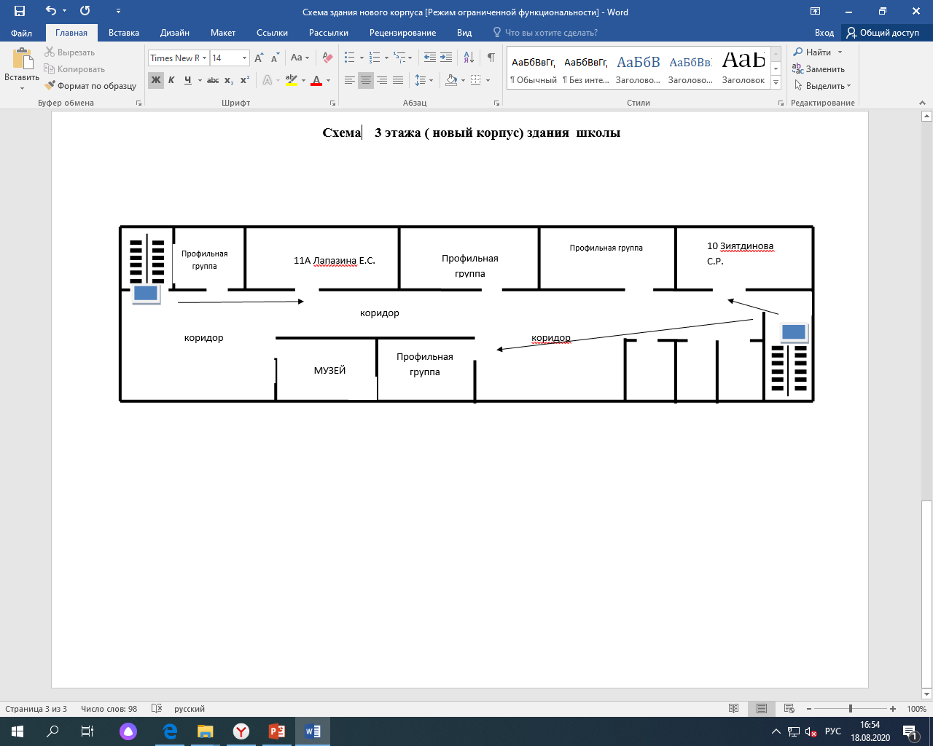

Slide 26
ОРГАНИЗАЦИЯ ПИТАНИЯ В СТОЛОВОЙ
В столовой столы закреплены за классами . Работники столовой накрывают столы. Учитель , работающий в данном классе, организованно ведет обучающихся в столовую, к назначенному времени. На входе в столовую учитель отвечает за мытье рук и обработку рук дез. раствором , затем питание и организованно выходят по очереди из столовой не создавая толкучки. Посуду убирает работник столовой , чтобы минимизировать контакты у окна сдачи посуды.
Персонал столовой работает в масках и перчатках!

Slide 27
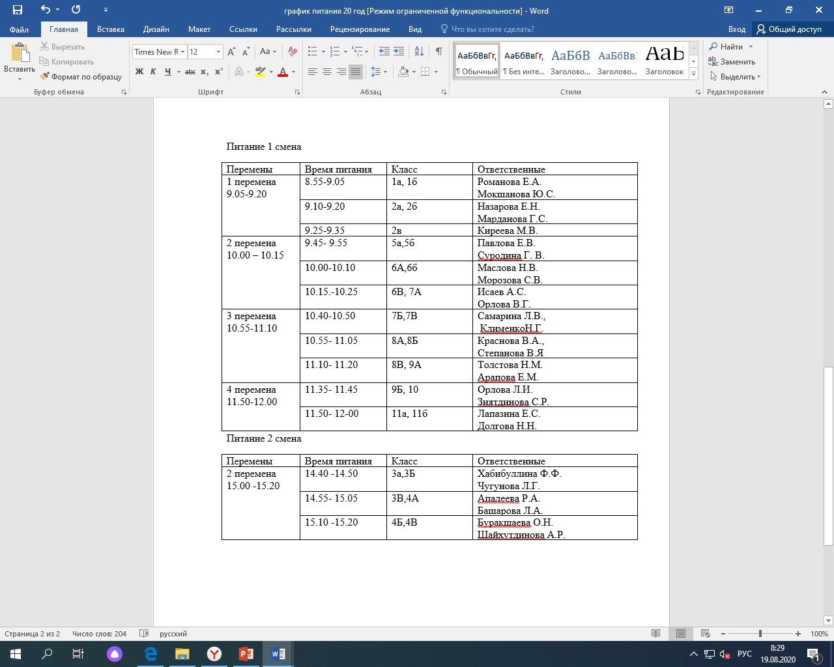

Slide 28
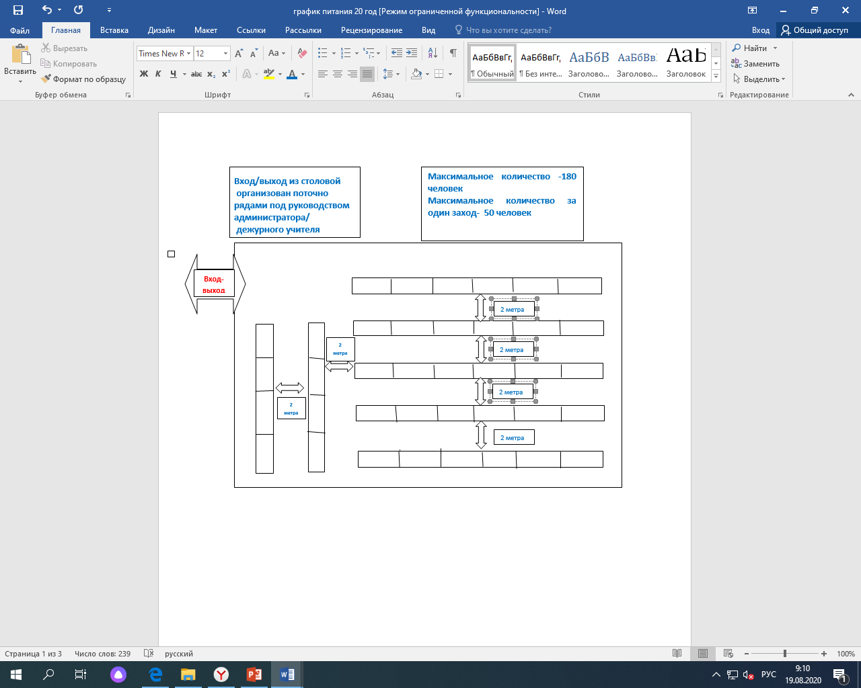

Slide 29
Организация внеурочной деятельности
В учебные дни занятия внеурочной деятельности 5-11 классы проводятся в закрепленных за классами кабинетах во второй половине дня после проведения дезинфекции кабинета.
Внеурочная деятельность 1-4 классов проводится в свободных от учебных занятий кабинетах после проведения дезинфекции ( актовый зал, 2 кабинета «Точка роста», читальный зал , медиатека, 26 кабинет.

